Slide 1
Повторення теми “ Теплові явища ”.
Фізика 8 клас
20.05.2022р.

Slide 2
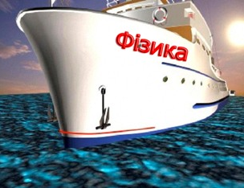
Корабель “ Фізика ”

Slide 3
Завдання на урок
Мандруючи кораблем «Фізика», виконуйте письмово усі завдання
Розв’яжіть запропоновані задачі
Шукайте забутий матеріал у першому розділі підручника
У домашньому завданні продовжіть свою мандрівку

Slide 4

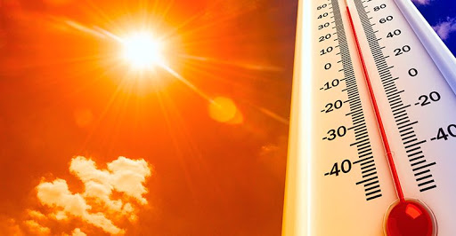
Температура – це…?
Яким приладом вимірюється температура?
Які ви знаєте термометри?
Якою літерою позначається температура?

Slide 5

2. Що називаємо теплопередачею?

Slide 6
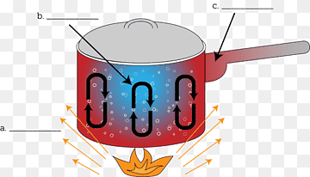
3. Яку фізичну величину називають кількістю теплоти?
Формулу кількості теплоти.
Від яких фізичних величин залежить кількість теплоти?
В яких одиницях вимірюється?

Slide 7
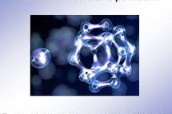
4. Що називаємо питомою теплоємністю речовини? Одиниці вимірювання . Формула.

Slide 8
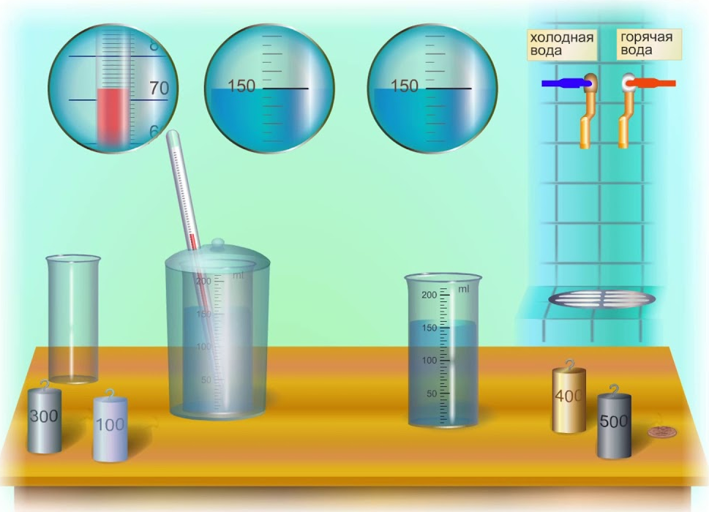
5. Написати рівняння теплового балансу.

Slide 9
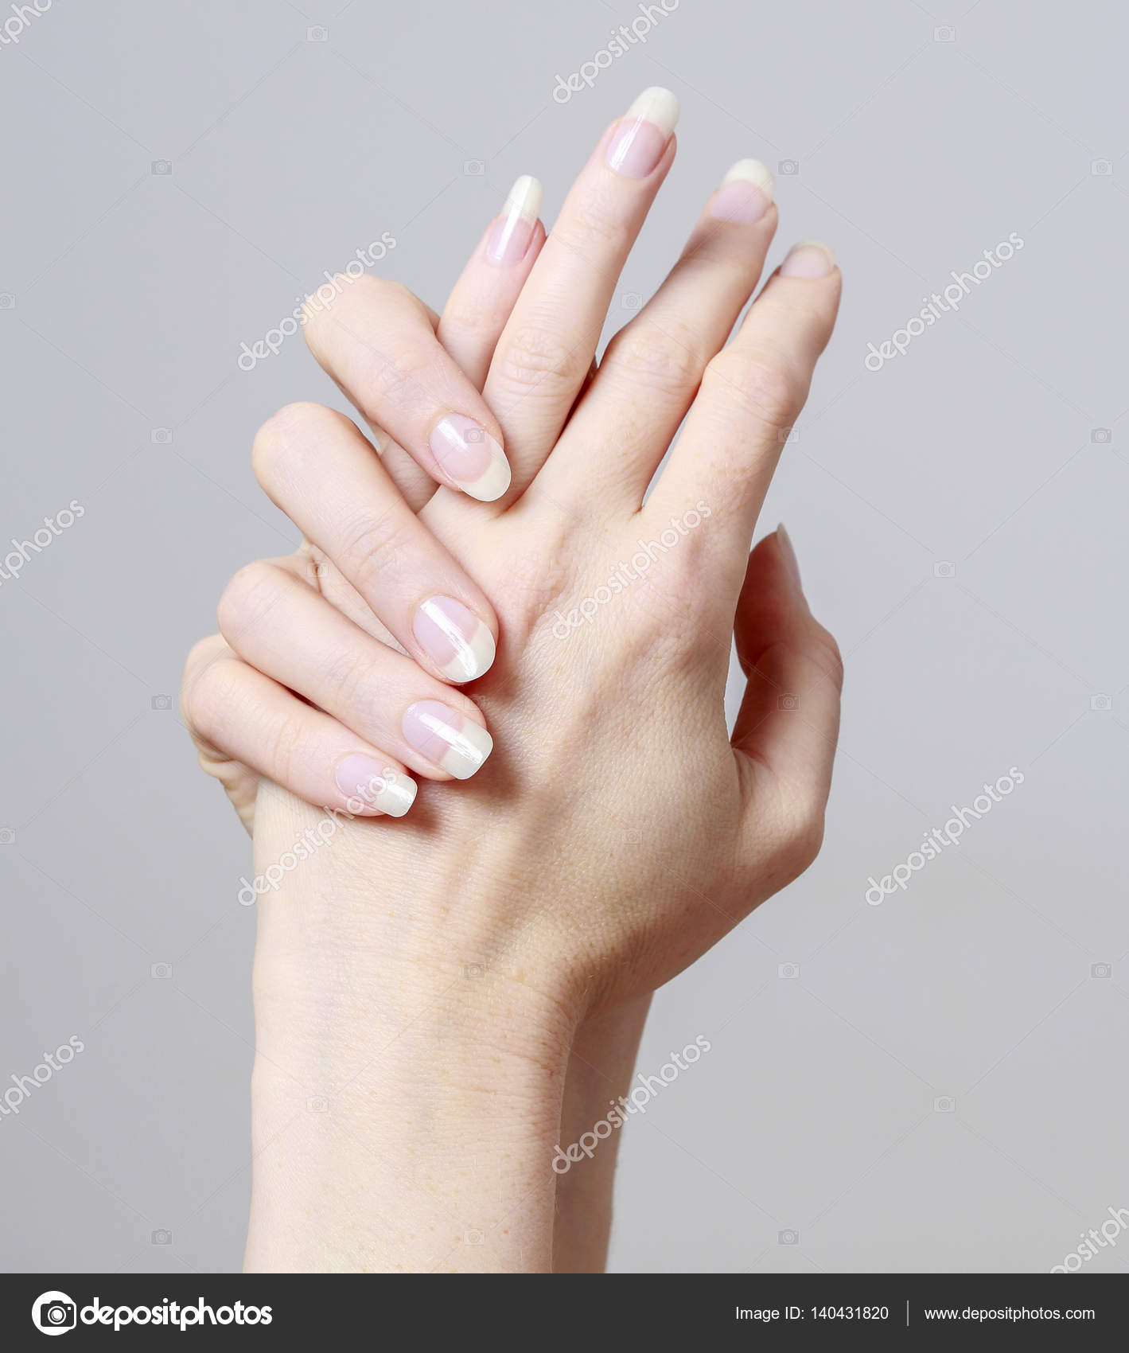
Острів Кмітливих
Чим відрізняються способи нагрівання рук за допомогою тертя та в наслідок взаємодії з тілом, яке має вищу температуру?

Slide 10
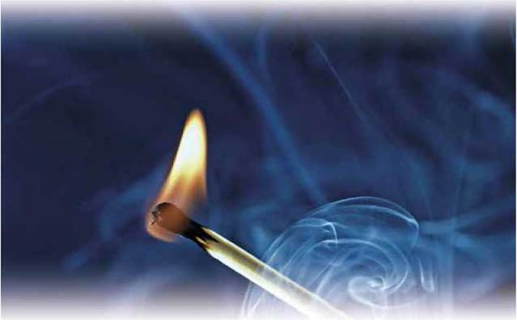
Наведіть два способи запалювання сірника:
а) виконанням роботи;
б) теплопередачею.

Slide 11
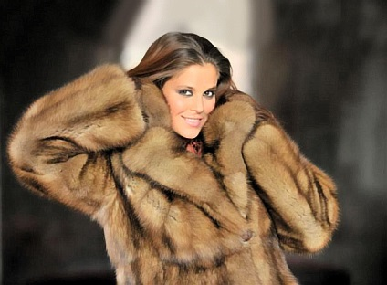
Чому з точки зору фізики вираз «шуба гріє» є неправильним?

Slide 12
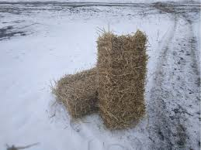
Чому під соломою сніг довго не тане?

Slide 13
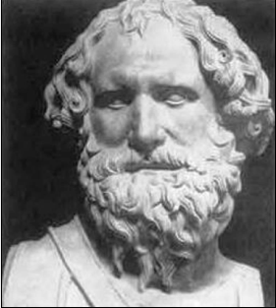
Острів Учених
Архімед

Slide 14
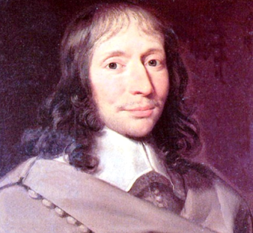
Острів Учених
Блез Паскаль

Slide 15
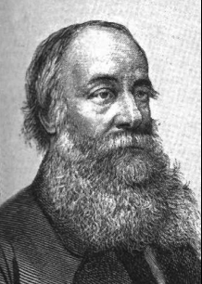
Острів Учених
Джеймс Прескотт Джоуль

Slide 16
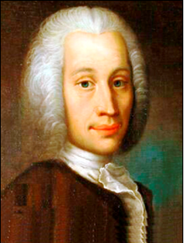
Острів Учених
Андерс
Цельсій

Slide 17

Острів Відпочинку

Slide 18

Острів Задач
Задача 1. Розрахуйте кількість теплоти, необхідну для нагрівання 10 кг води на 50 °С.

Slide 19

Задача 2. Розрахуйте кількість теплоти, необхідну для нагрівання алюмінієвої ложки масою 50 г від 20 до 80 °С.

Slide 20
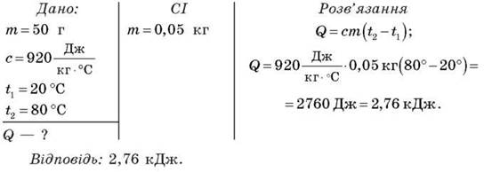

Перевірка

Slide 21

Задача 3. Нагрітий камінь масою 10 кг, охолоджуючись у воді на 1 °С, передає їй 4,2 кДж енергії. Чому дорівнює питома теплоємність каменю?

Slide 22
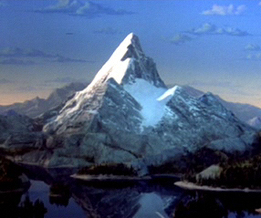
Гора Знань

Slide 23

Домашнє завдання
Основне: повторити розділ “ Теплові явища ”.
Додаткове: скласти кросворд на тему “ Теплові явища ”

Slide 24


